Slide 1
Международен ден на ромите
8-ми април

Slide 2
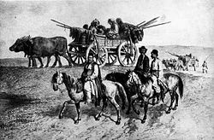
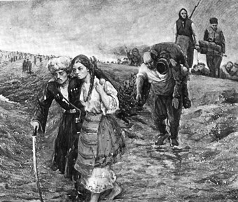
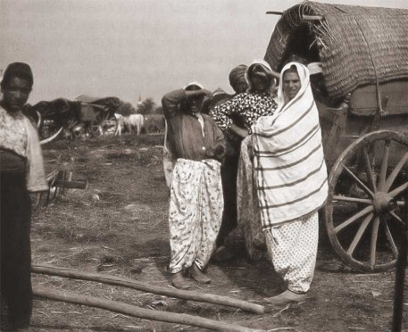
1.История
Според генетичните и исторически проучвания, циганите произлизат от северна Индия, ] вероятно от днешният щат Раджастан. От 5-6 век техните племена напускат родните си места, вероятно от северозападните индийски щати Раджастан и Пенджа и се насочват на запад, като продължават да скитат из Пакистан, Афганистан и Персия още няколко века. Едно от предположенията за причините за тяхното разселване е свързано с нашествията на белите хуни (ефталитите) от Средна Азия през 5-6 век и падането на Гуптската династия. Други автори свързват преселенията им с арабските нашествия през 7-8 век.

Slide 3
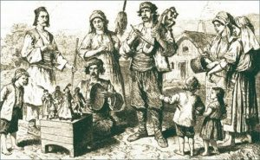
2.Ромите
Циганската етническа общност произлиза от северозападните части на Индийския субконтинент, по специално от северна Индия, вероятно от северозападните индийски щати Раджастан и Пенджаб, и живее днес в целия свят, най-вече в Европа и САЩ. Общият им брой се оценява между 5 и 10 милиона души. Страните с най-голямо циганско население са Румъния, България, Унгария, САЩ, Сърбия и Словакия.

Slide 4
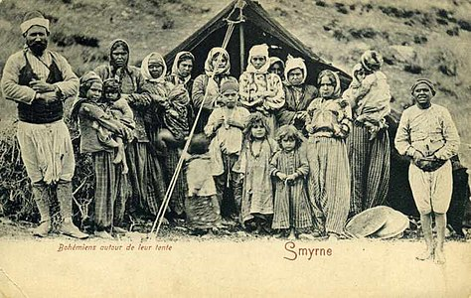
3.названия
Названието „цигани“, ползвано в различни европейски езици, може да произхожда от гръцкото име (асингани), което означава 'недосегаеми‘ . Така византийците наричали фригийската монархическа ерес намелхиседекяните.Вероятно причината тези чергарски племена да бъдат наречени от византийците с това понятие е асоциацията между циганския закон относно не-циганите , доктрината за ритуална чистота на мелхиседекяните, част от която било това да не се докосват до другиго.Понятието „цигани“ не се отнася само до ромите, но и до други чергарски племена, които стъпили в Европа, идвайки от Персия, някъде през 11 век.

Slide 5
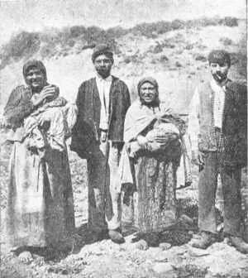
4.Емиграцията
В миналото циганите са нямали своя писменост и тяхната история може да бъде проследена само по чужди извори. Възможно е гръцката дума Ἀθίγγανοι (атингани), която през IX в. обозначава разпространена във византийска Мала Азия християнска ерес, впоследствие да е станала едно от наименованията на циганите Обичайното византийско име за „циганин“ обаче е Αἰγύπτιος, т.е. „египтянин“. Тази запазена в новогръцкия и възприета в други европейски езици дума на пръв поглед сочи, че циганите са дошли в Европа от Египет.

